Slide 1
DRAGI UČENCI, SPOŠTOVANI STARŠI!
UČITELJICI SVA PRIPRAVILI PREDLOGE PREŽIVLJANJA PROSTEGA ČASA V PRVEM TEDNU DELA NA DALJAVO.
UČENCI SI JIH LAHKO PROSTO IZBIRATE IN DELATE PO SVOJI INDIVIDUALNI ODLOČITVI IN IZBIRI.
Tako mi kot vi se s takim načinom dela srečujemo prvič. Kar je sedaj pripravljeno, verjetno še ni popolnoma učinkovito. Zato bomo pridno sodelovali in se poslušali.
NE POZABIMO, DA JE NAŠ OSNOVNI CILJ OMEJITEV ŠIRJENJA VIRUSA IN OHRANJANJE ZDRAVJA. ČE NAM BO POLEG TEGA USPELO VZPOSTAVITI TUDI PRVE KORAKE K IZOBRAŽEVANJU NA DALJAVO, BOMO ZADOVOLJNI. PREDVSEM PA OSTANITE ZDRAVI!
POMOČ: Za vprašanja in pomoč sva dosegljivi na stanislava.kukol@guest.arnes.si, brigita.ceh@guest.arnes.si od ponedeljka do petka, med 11.00 in 15.00 uro. Hvaležni bova tudi za
povratne informacije.
LUTKOVNI FILM ČISTE ROKE ZA ZDRAVE OTROKE, NAS OPOZARJA NA HIGIENO ROK.
OGLEJTE SI GA NA POVEZAVI https://www.youtube.com/watch?v=nMIyiIVqqUE

Slide 2
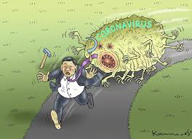
NAŠLI SVA PRAVLJICO O KORONAVIRUSU. PROSITE STARŠE, DA VAM JO PREBEREJO. NEKJE SREDI VELIKEGA MESTA SE JE RODIL MAJHEN VIRUS – IMENUJEMO GA KORONAVIRUS. TAKO JE MAJHEN, DA GA S PROSTIM OČESOM NE MOREMO VIDETI, NE MOREMO GA PREJETI, LAHKO PA ZARADI NJEGA ZBOLIMO. KORONAVIRUS JE STKAL SVOJ PEKLENSKI NAČRT. SELIL SE BO MED OTROCI, STARŠI, DEDKI, BABICAMI IN VSEMI, KI SO NAM BLIZU, ZATO DA BI JIM NAGAJAL IN BI ZARADI NJEGA ZBOLELI. TAKO JE PRETKAN, DA SE MU USPE V ČLOVEKA SKRITI TUDI ZA DVA TEDNA IN ŠELE NATO POKAŽE SVOJE ZOBE. GRIZE NOSEK IN PLJUČA. ZATO KIHAMO, SMRKAMO IN IMAMO VROČINO. ČE JE VIRUS DOVOLJ POREDEN LAHKO BABICO ALI DEDKA ODPELJEJO V BOLNIŠNICO, KJER JIMA PRIJAZNI ZDRAVNIKI IN MEDICINSKE SESTRE POMAGAJO. LAHKO SE ZGODI, DA DEDKA IN BABICE NI VEČ NAZAJ. TO PA SE LAHKO ZGODI TUDI MAMICI IN OČKU, BRATCU IN SESTRICI ALI TEBI.

Slide 3
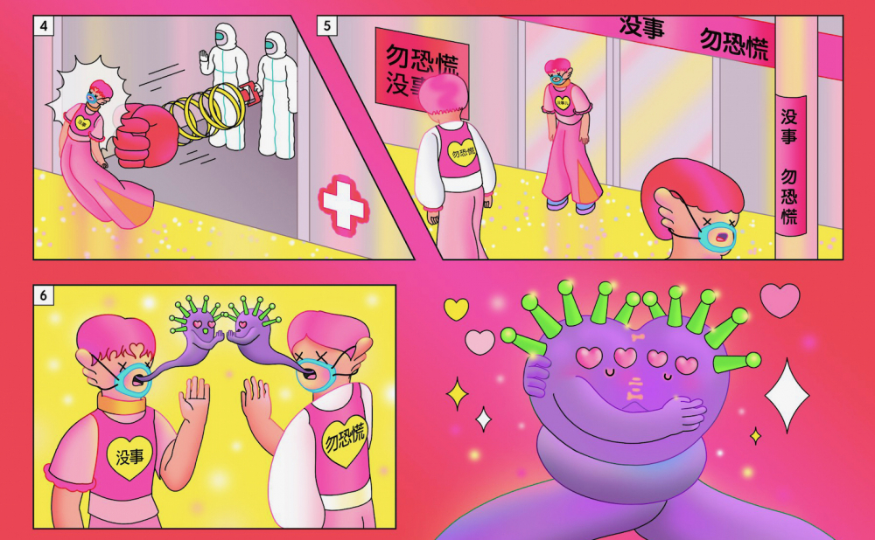
POREDNI VIRUS BREZ ČLOVEKA NE MORE PREŽIVETI. S KIHANJEM IN KAŠLJANJEM SE ŠIRI IN IŠČE NOV DOM. KORONAVIRUS SE BOJI LE TOPLE VODE IN ČISTOČE. NARIŠI SVOJO ZGODBO O POREDNI POŠASTI. RISBICO LAHKO POŠLJEŠ NA NAJIN NASLOV!

Slide 4
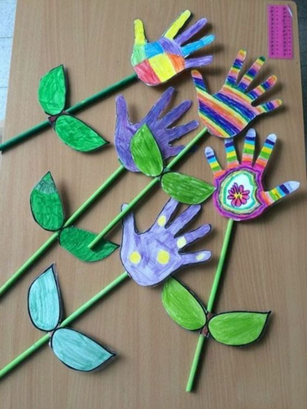
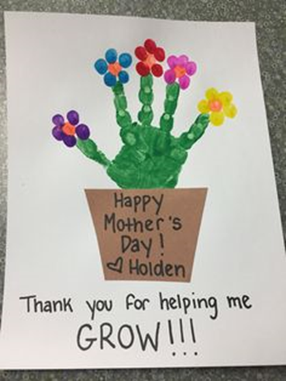
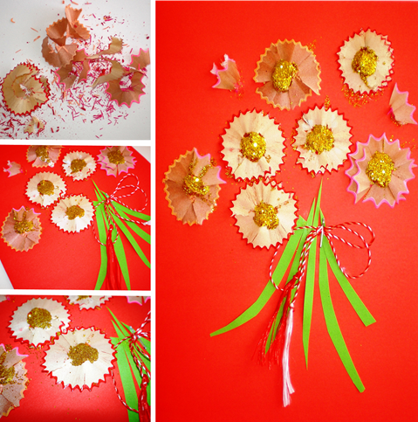
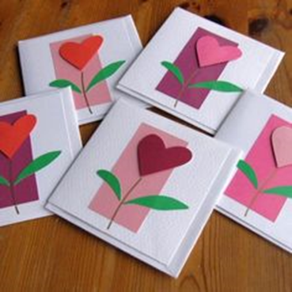
ČAS ZA DOMIŠLJIJO IN USTVARJANJE
25. MAREC JE MATERINSKI DAN. NE POZABI NANJ. LAHKO IZDELAŠ VOŠČILNICO IN ZAPIŠEŠ KRATKO VOŠČILO. SAJ ZNAŠ!
OBRIŠI SVOJO DLAN.
IZREŽI JO.
POBARVAJ, UPORABI DOMIŠLJIJO,
DODAJ ŠE STEBLO IN LISTE.
UPORABI OSTANKE ŠILJENJA.
NALEPI JIH V ŠOPEK.
IZREŽI STEBLO.
NALEPI NA PODLAGO.

Slide 5
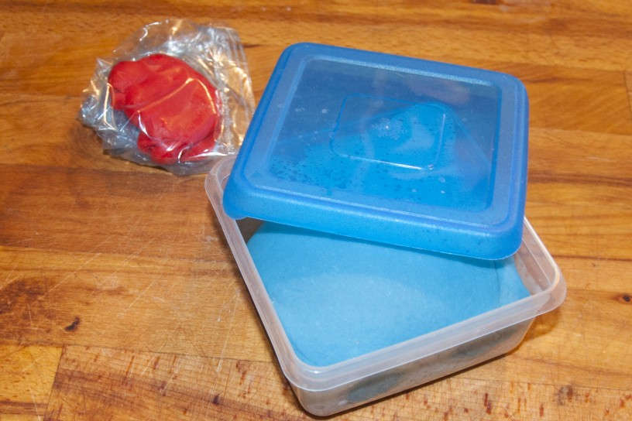
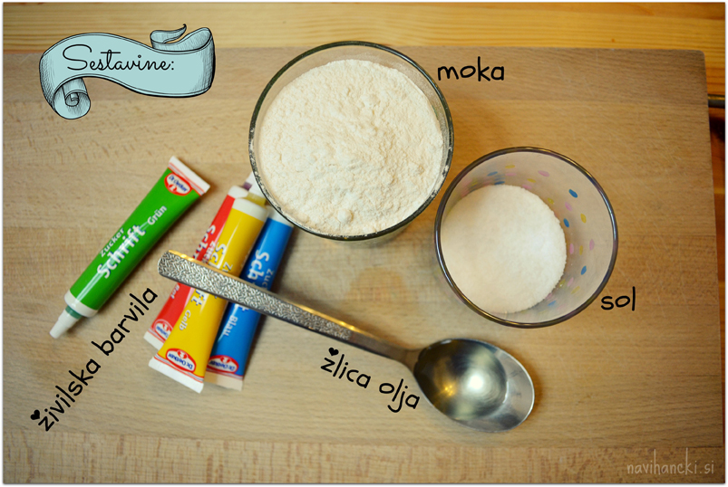
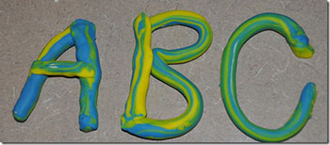
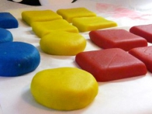
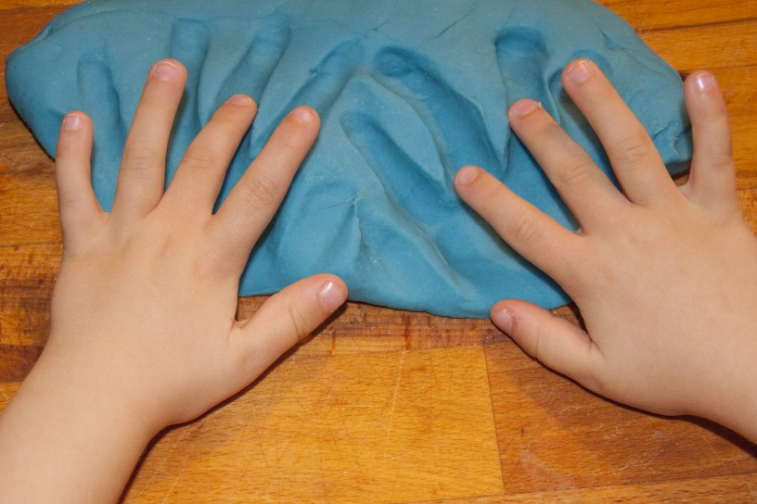
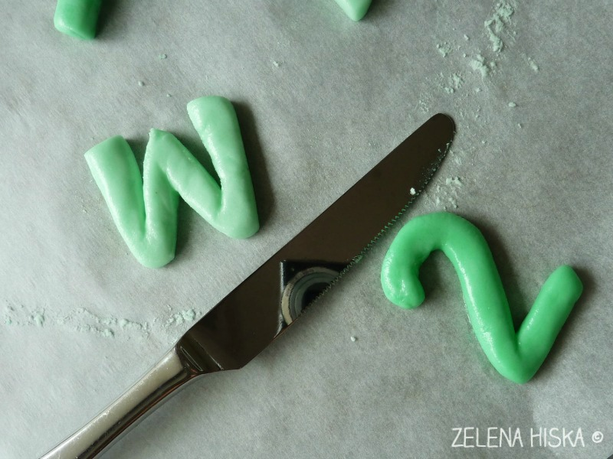
SAMOSTOJNO UČENJE
DOMAČI PLASTELIN
RECEPT
2 SKODELICI MOKE
1 SKODELICA SOLI
1 SKODELICA MRZLE VODE
1 ŽLICA OLJA
JEDILNE BARVE/LAHKO TUDI OSTALE BARVE.
VSE ZMEŠAJ!
USTVARJAJ IN
UTRJUJ!

Slide 6
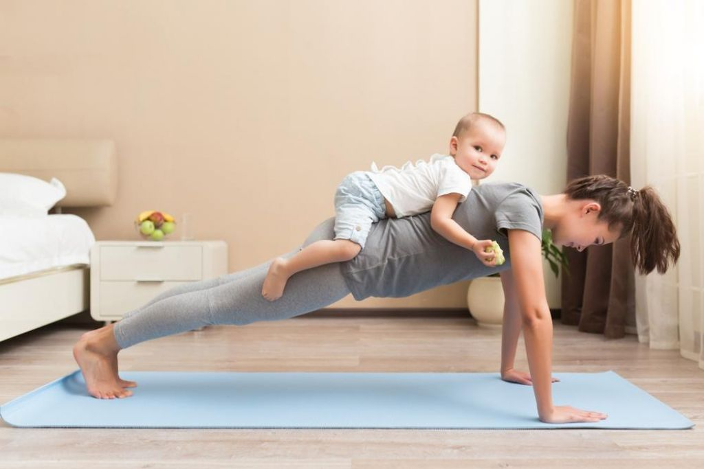
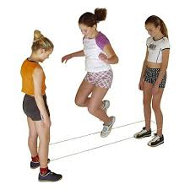
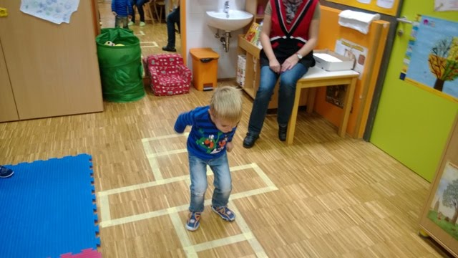
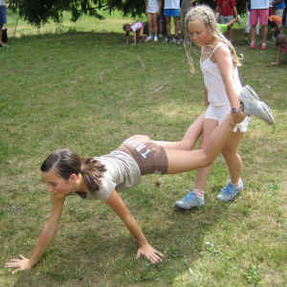
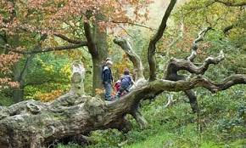
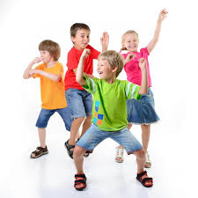
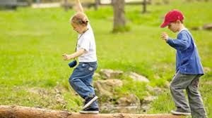
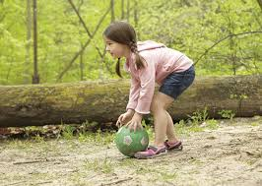
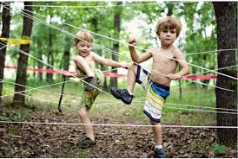
GIBANJE IN ZDRAVJE ANIMACIJE NAJDEŠ h.sportunterricht.de/ttp://www
DOKLER ŠE LAHKO POJDI NA SPREHOD. BODI NA DVORIŠČU.

Slide 7
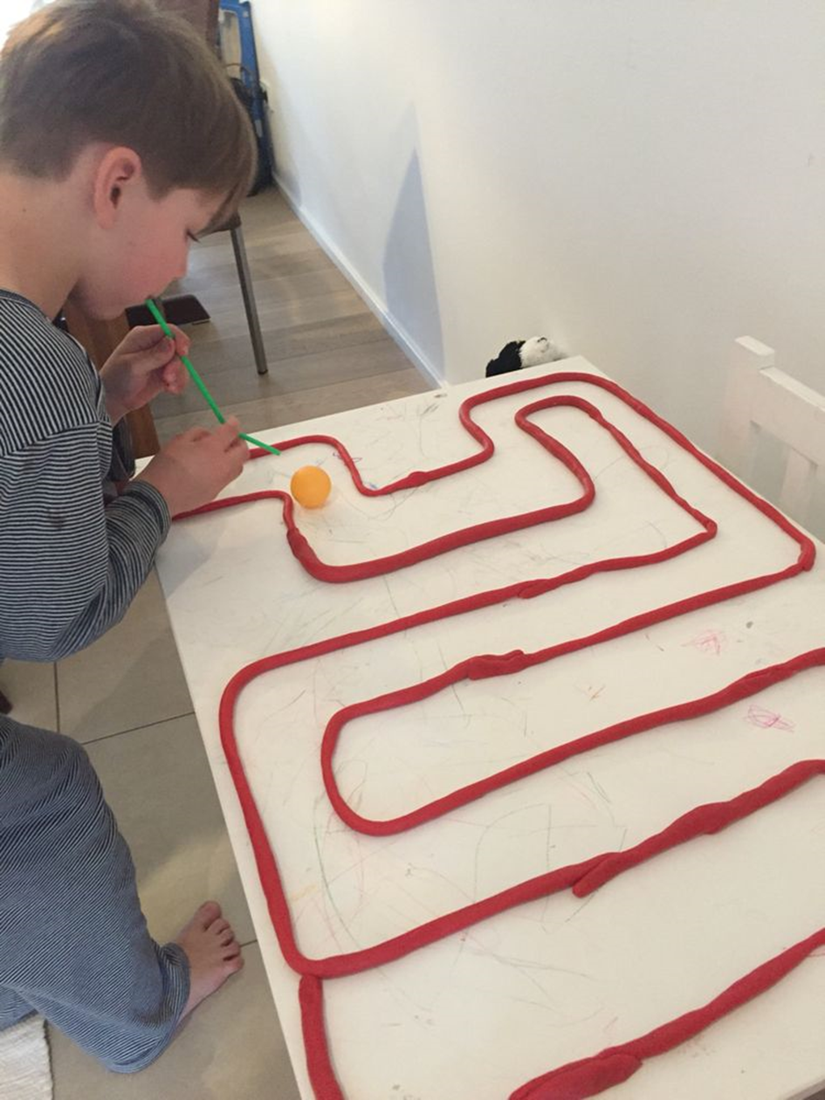
ZA ZABAVO 1. UPORABI PLASTELIN, PINK PONK ŽOGIcO IN SLAMICO

Slide 8
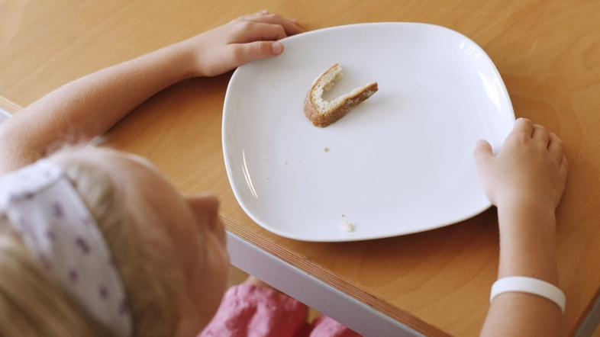
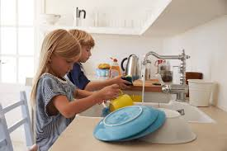
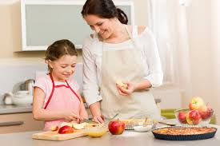
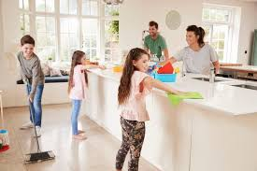
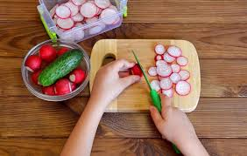
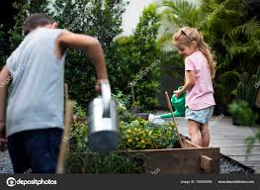
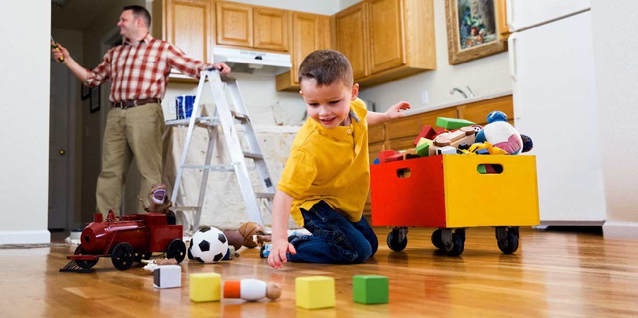
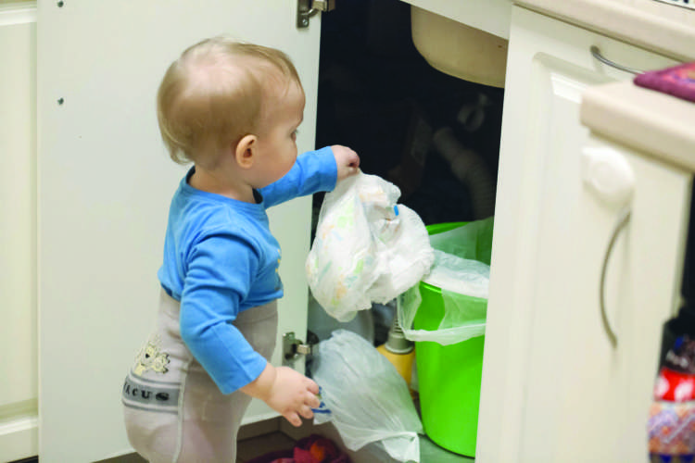
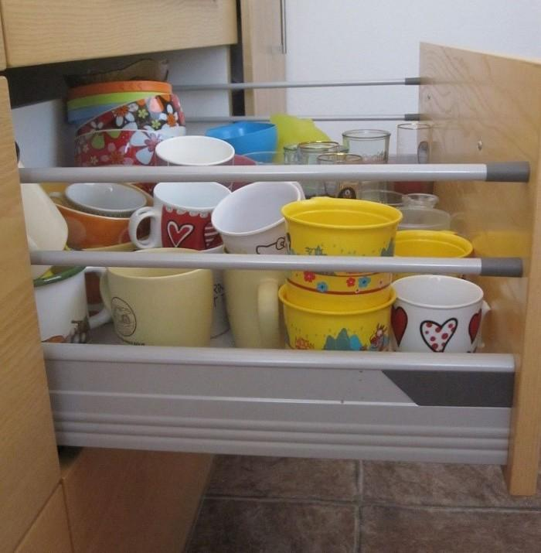
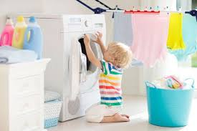
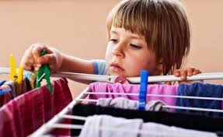
BODI KORISTEN. TO ZMOREŠ!

Slide 9
Kaj pa ti znaš? https://otroski.rtvslo.si/bansi/news/article/7395
Vabljeni sodelovanju v nagradnem natečaju Kaj pa ti znaš?
Čaka vas več kot 70 nagrad! Pošljite 3-minutni video vaših spretnosti!
Sodelujete lahko večkrat do 30. marca 2020.
Poješ, plešeš, kuhaš, šivaš, kipariš, izumljaš?
Osnovnošolci prve in druge triade v okviru MMC-jevega videonatečaja "Kaj pa ti znaš?", spletni prostor Otroškega portala RTV bogatijo s svojimi idejami in spretnostmi, opozarjajo tudi na svoje misli o svetu! Zmagovalce natečaja bo določilo spletno glasovanje, nanje pa čaka bogata zakladnica nagrad!
V natečaju "Kaj pa ti znaš?" sodeluje tudi 9-letna Manca. V videu si oglej njene vragolije na trampolinu in lušten trik, ki ga je izvedla s svojim kužkom!
Podrobnosti o vsebini
Datum:13.3.2020 Trajanje:01:17 min Kanal:MMCTVO ddaja:Bansi

Slide 10
ŠE NEKAJ SPLETNIH STRANI, KI JIH LAHKO PREIZKUSIŠ https://otroski.rtvslo.si/avacc/media/play/id/174679078/section/televizija www.Frepy.eu https://www.lg-mb.si/novice/predstave-lutkovnega-gledalisca-maribor-na-rtv-slo/

